Slide 1

Churn Prediction of Bank Users
Can you predict if bank customers will turnover next cycle?
組別
陳舜寧可我負天下人
成員
李艾霓 張孟涵 陳舜寧
Notes:
我們報告的主題是Churn Prediction of Bank Users，這個題目主要就是在說你能不能正確的預測銀行的客戶會不會離開

Slide 2
內容大綱
1
問題定義
4
建模型
2
資料前處理
5
結果統整與改進
3
特徵處理與分析
資料連結：https://www.kaggle.com/barelydedicated/bank-customer-churn-modeling
Notes:
我們今天的報告會從問題定義開始，再來說明我們怎麼做資料的前處理，然後是對每個feature的處理跟分析，接下來就建model，最後會說我們做出來的結果，跟我們覺得可以改進的地方。

Slide 3
問題定義
這個資料集中，主要的問題是預測銀行客戶是否會離開（Exited），
資料中有的特徵如下：
RowNumber 相當於每個row的index，不具意義
CustomerId 每位客戶獨有的id，亦不具意義
Surname 客戶的姓氏
CreditScore 信用評分，分數越高表示客戶有越好的銀行行為
Geography 地區
Gender 性別
Age 年齡
Notes:
在最一開始我們要先說明我們使用的dataset的長相，這個資料集總共有一萬筆資料，然後它有14個column，第一個RowNumber就是每個row的index；第二個CustomerId是每個客戶的id編號；Surname是顧客姓氏；CreditScore是信用分數，分數越高越有信用；Geography是地區，裡面有三個類別是西班牙、德國跟法國；性別跟年齡就是你們想的那樣。

Slide 4
(Cont.)
問題定義
這個資料集中，主要的問題是預測銀行客戶是否會離開（Exited），
資料中有的特徵如下：
Tenure 客戶擁有的不動產
Balance 銀行帳戶中的存款
NumOfProducts 金融商品數
HasCrCard 是否有信用卡
IsActiveMember 是否為活躍會員
EstimatedSalary 估計的薪水
Exited 最終是否離開銀行
Notes:
Tenure是不動產數；Balance是帳戶的存款金額；NumOfProducts是擁有的金融商品數；HasCrCard………………..

Slide 5
潛在問題
(1)這份資料確切的來源其實並不是很明確，是否真實可信須持保留態度。
(2)對於「離開」沒有一個確切的定義。
(3)資料蒐集的時間無從得知，是在某一時間點下蒐集了全部的資料，或是客戶進入銀行後一段固定時間後蒐集資料，這之間有些不同。
(4)資料集內「未離開」的客戶是否可能是在未來離開？

Slide 6
資料前處理
2.1 載入資料
2.2 檢查缺失值
2.3 檢查離群值
Notes:
接下來就到了第二個部分。在這裡我們做了三件事：一是讀資料，二是看資料有沒有缺失值，三是看資料有沒有離群值。

Slide 7
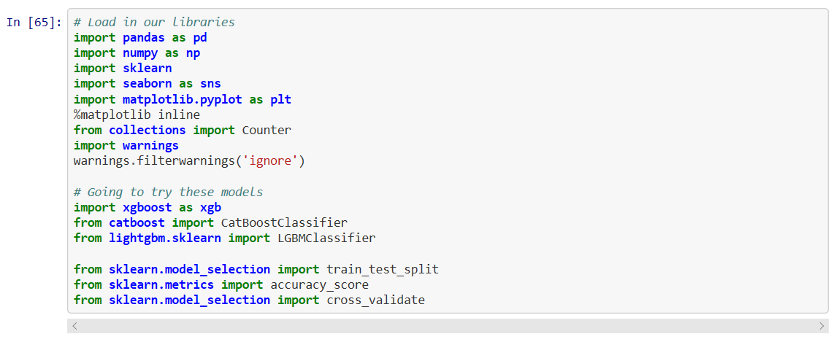
匯入套件
Notes:
先import 我們需要用到的libraries

Slide 8
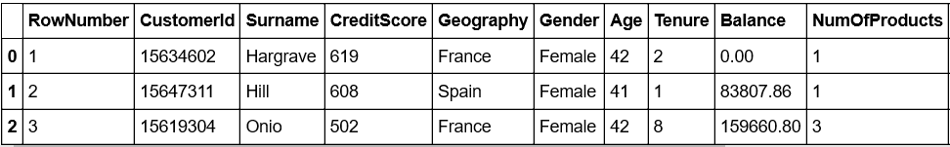
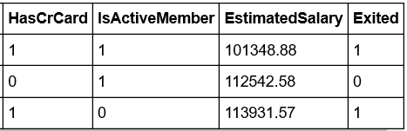
載入資料
Notes:
然後載入資料。

Slide 9
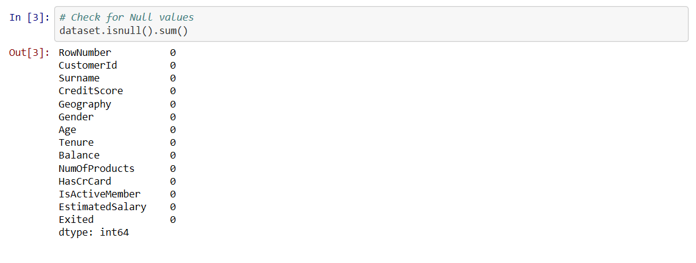
檢查缺失值
Notes:
接下來用isnull跟sum來檢查有沒有缺失值。可以看到這份資料非常乾淨沒有任何的缺失值。

Slide 10
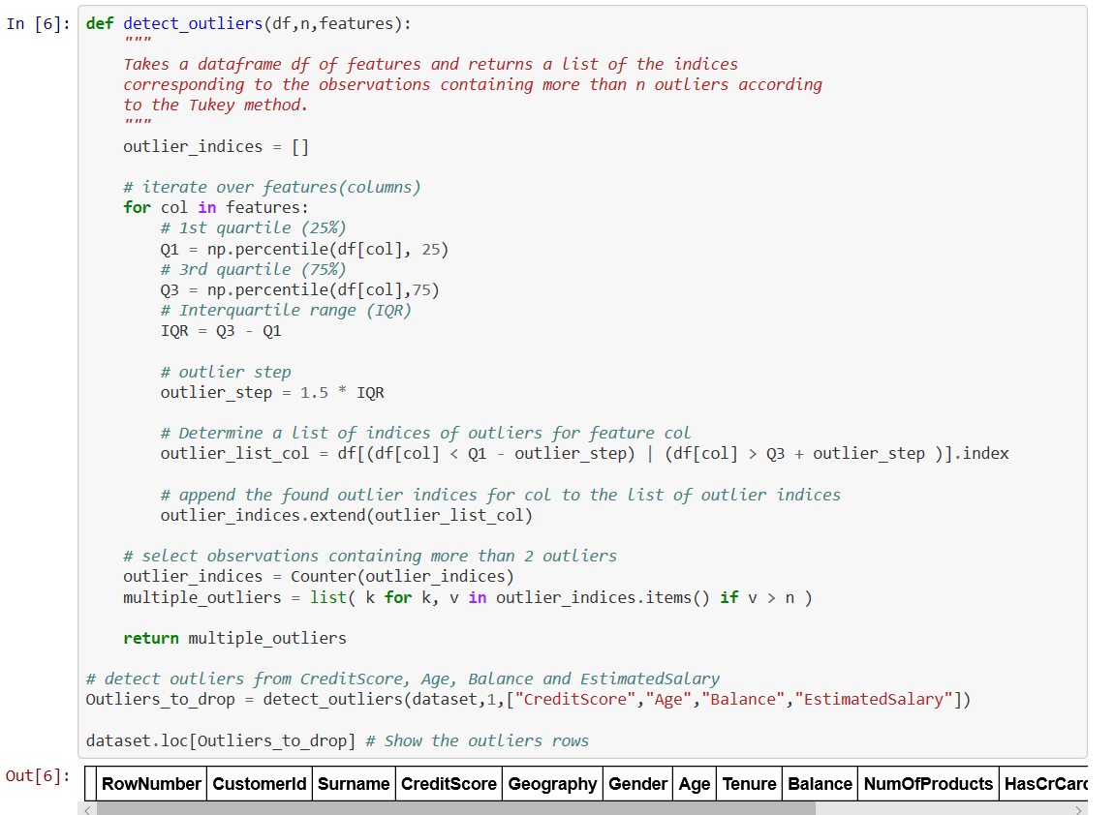
檢查離群值
Notes:
接著繼續檢查資料有沒有離群值，我們對每個column算出IQR，超過1.5倍IQR就是outlier，最後在我們的資料中也沒有找到outlier。

Slide 11
特徵處理與分析
3.1 移除對預測沒有幫助的變項
3.2 轉換類別資料 (虛擬變數 Dummy Variable)
3.3 資料分析
Notes:
第三個部分是特徵的處理跟分析，我們會移除不要的column，然後把類別變數變成dummy variable，接著對所有feature做逐一的分析

Slide 12
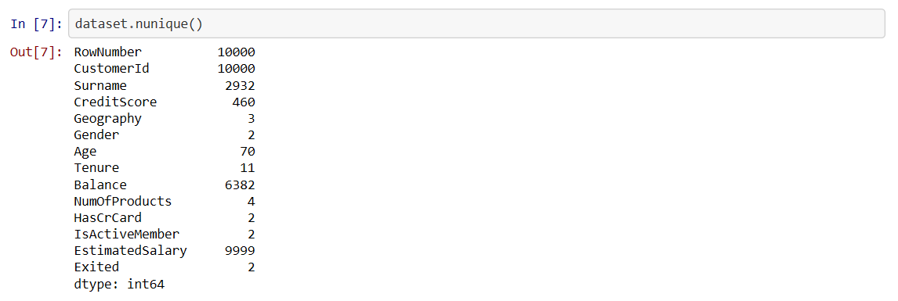
移除對預測沒有幫助的變項
RowNumber, CustomerId兩者都屬於每人獨有的編號，應不具意義；
而Surname我們亦假定其與個體之行為無關，可能誤導預測結果，因此將以上3個變數從資料中移除。
Notes:
在這個資料集裡面很明顯RowNumber跟CustomerId是對我們沒用處的，Surname就跟助教昨天做鐵達尼號一樣，我們也一起drop掉。

Slide 13
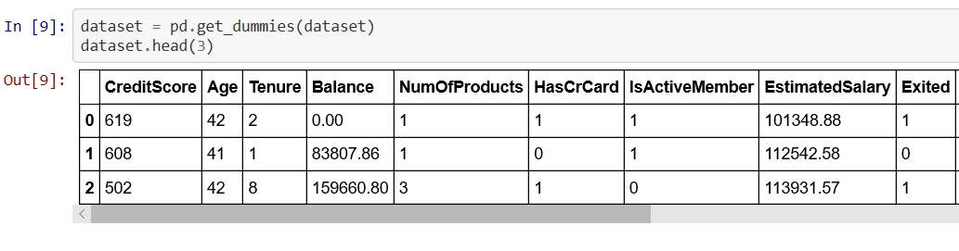
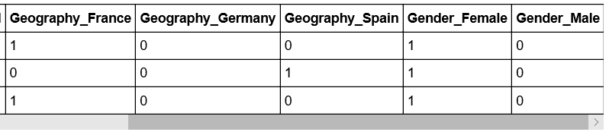


轉換類別資料 (虛擬變數 Dummy Variable)
Gender
Geography
Notes:
再來我們需要數值的資料，所以把類別的變數變成dummy variable，像這邊地區就分開變3個column，性別也一樣。

Slide 14
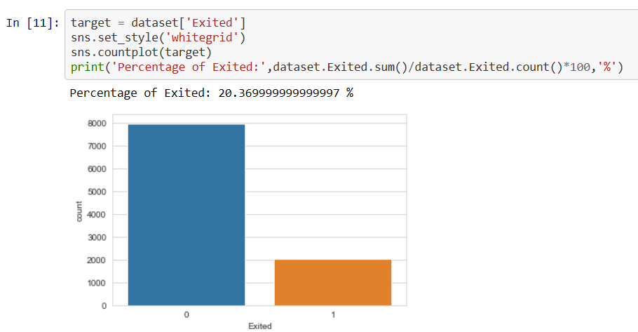
資料分析-離開與未離開之比例
流失率:20.37%
Notes:
接下來來分析我們的資料，這是未離開跟離開的比例，可以看到我們算出來客戶的流失率是百分之20.37左右，所以這其實是一個有一點unbalance的資料，也就是說我們架一個超爛只會預測0的classifier也會有大概八十趴的準確率。

Slide 15
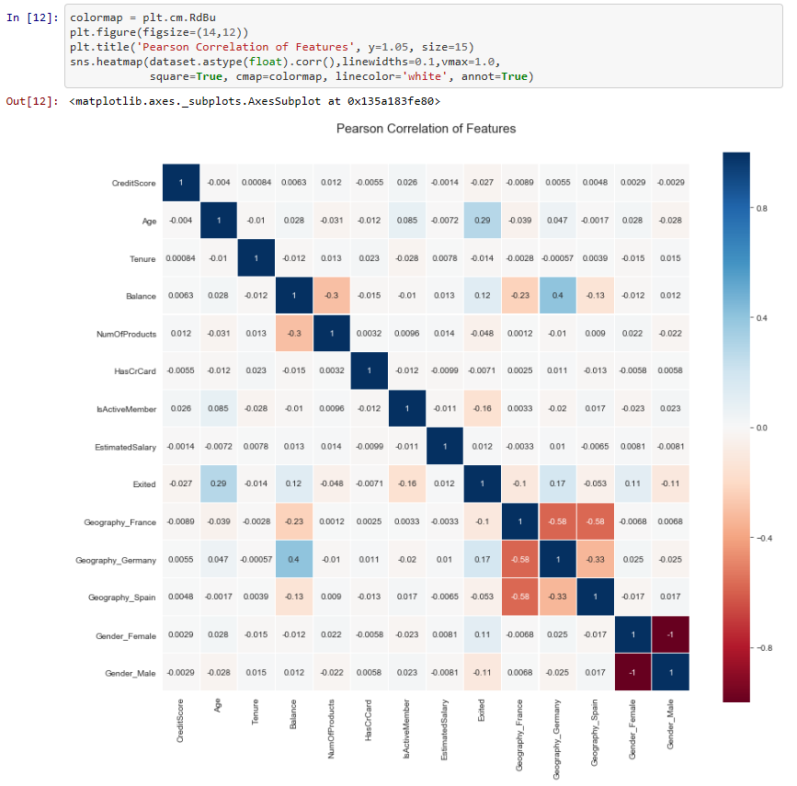
資料分析-變項間相關性
Notes:
接下來我們想知道每個feature跟我們要預測的東西到底相不相關，所以我們畫一個相關係數的圖。

Slide 16
exited
Age
Notes:
我們可以發現，在所有變項中僅有年齡與是否離開銀行具有較顯著的相關性。 (但並不代表其他變項是沒有用處的)稍後我們將一一檢視。

Slide 17
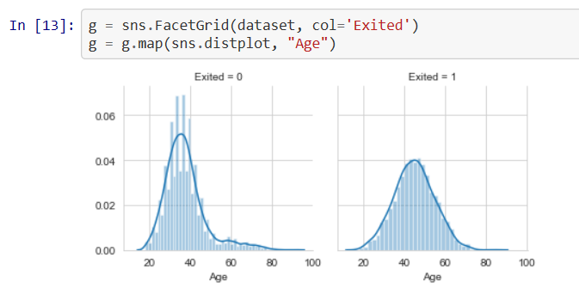
Age Vs Exited
可以發現離開及未離開兩者的年齡分配具有差異
Notes:
左邊是沒有離開的年齡分配，右邊是離開的

Slide 18
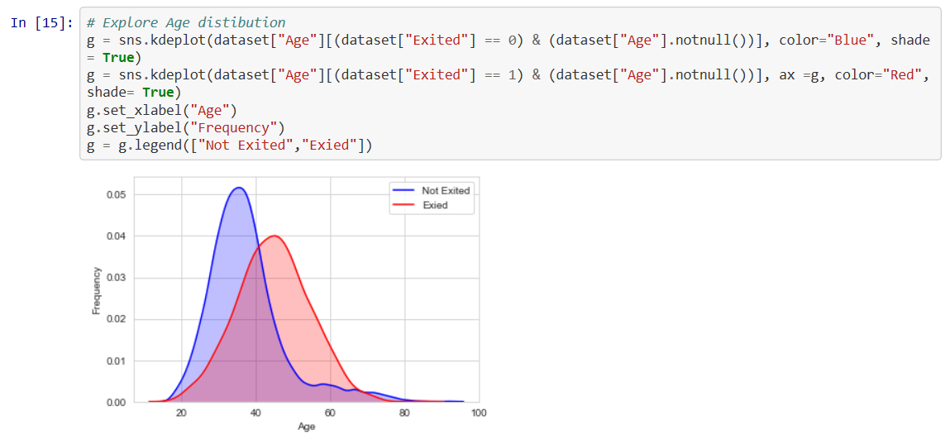
Age Vs Exited
「未離開」的分配相較於「離開」更右偏了不少。
Notes:
我們把它疊在一起，可以發現這兩個分配的長相明顯是有差的

Slide 19
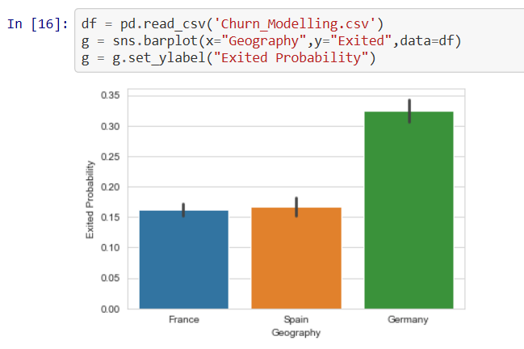
Geography Vs Exited
可以發現相較於另外兩個地區，Germany的顧客有較大的機率會離開。
Notes:
接下來看地區，德國人離開的機率比較大

Slide 20
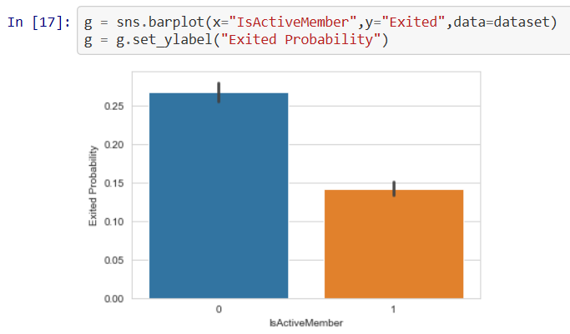
IsActiveMember Vs Exited
不意外的，交易活動較頻繁的顧客有較低的離開可能性。

Slide 21
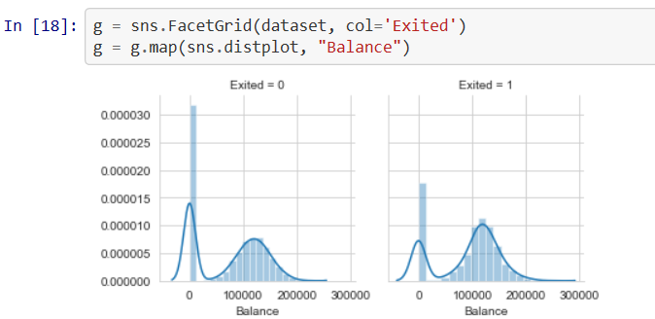
Balance Vs Exited
資料的Balance呈現一種特殊的分配情況，在0的地方有一個高峰，除去0之外的地方則近似一個常態分配。

Slide 22
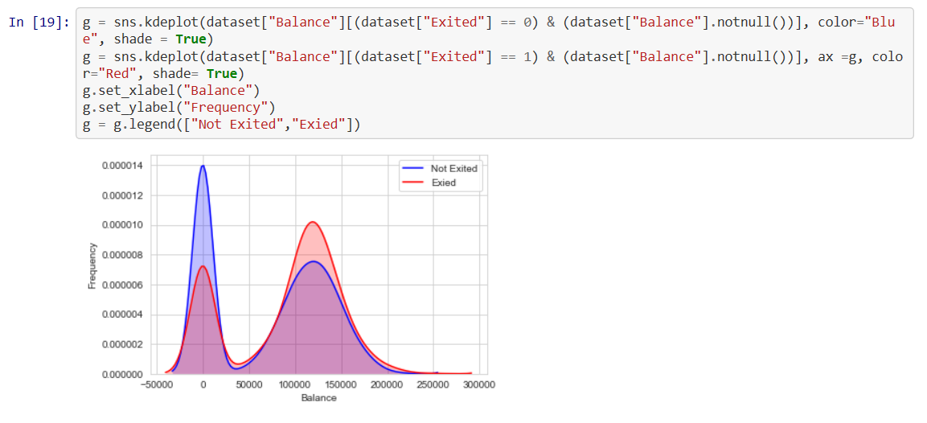
Balance Vs Exited
兩者的高峰出現在不一樣的地方。

Slide 23
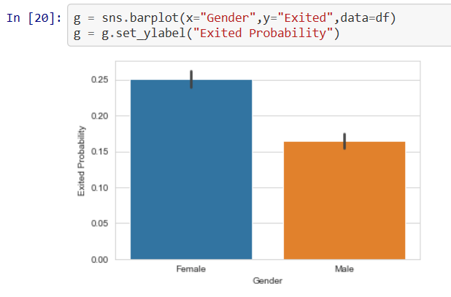
Gender Vs Exited
女性離開的機率較男性來得大。

Slide 24
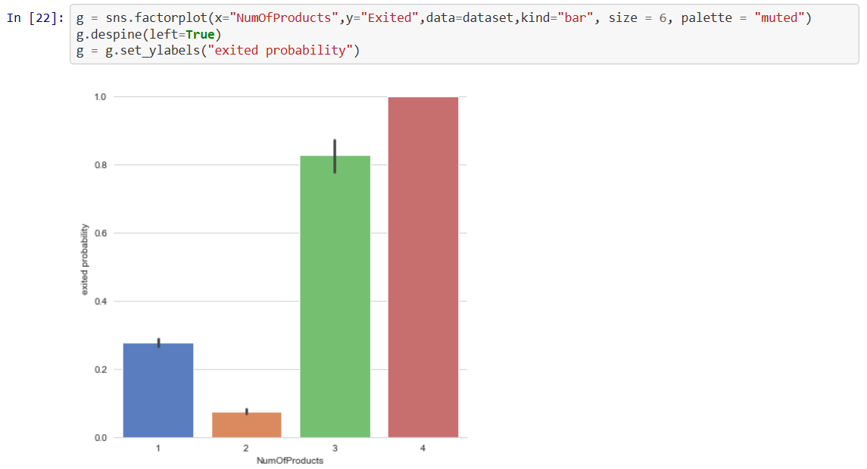
NumOfProducts Vs Exited

Slide 25
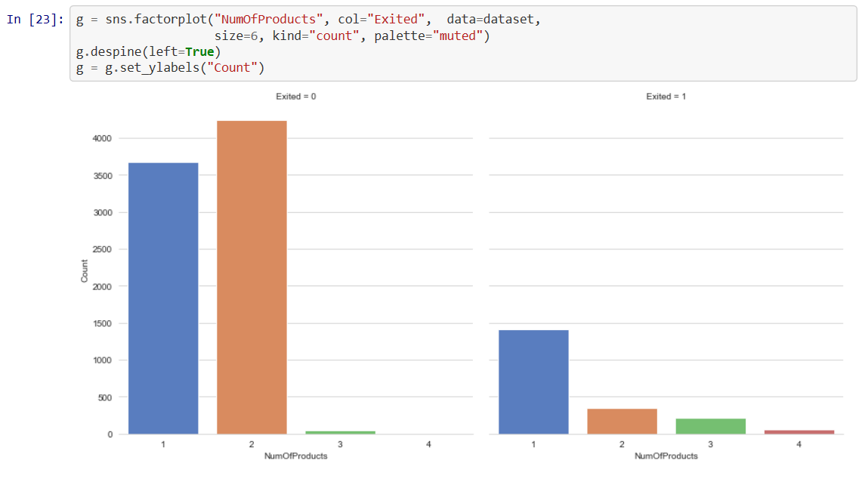
NumOfProducts Vs Exited
擁有不同產品數量的顧客離開的機率具有差異。需注意的是，持有1~2項產品的顧客人數是遠大於持有3~4項產品的顧客人數的

Slide 26
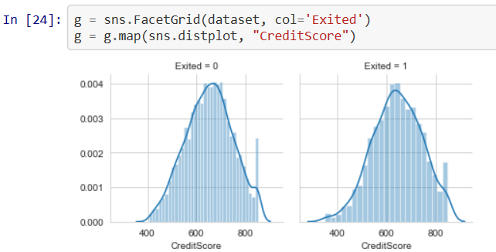
CreditScore Vs Exited

Slide 27
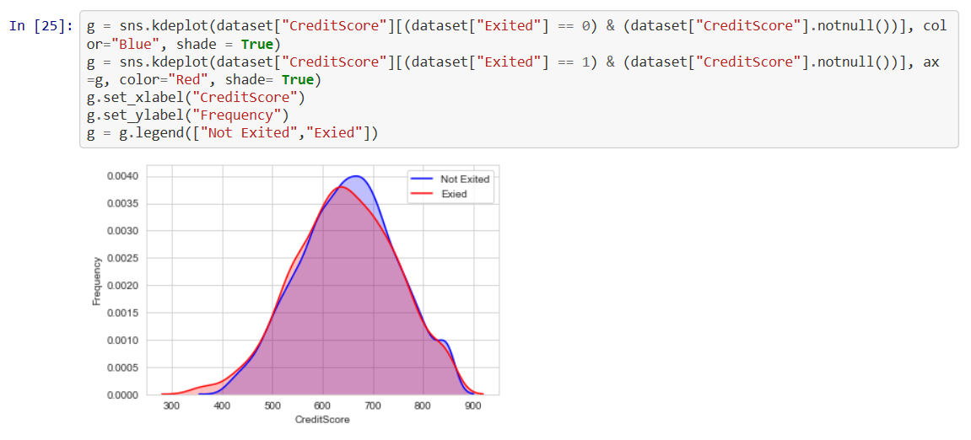
CreditScore Vs Exited

Slide 28
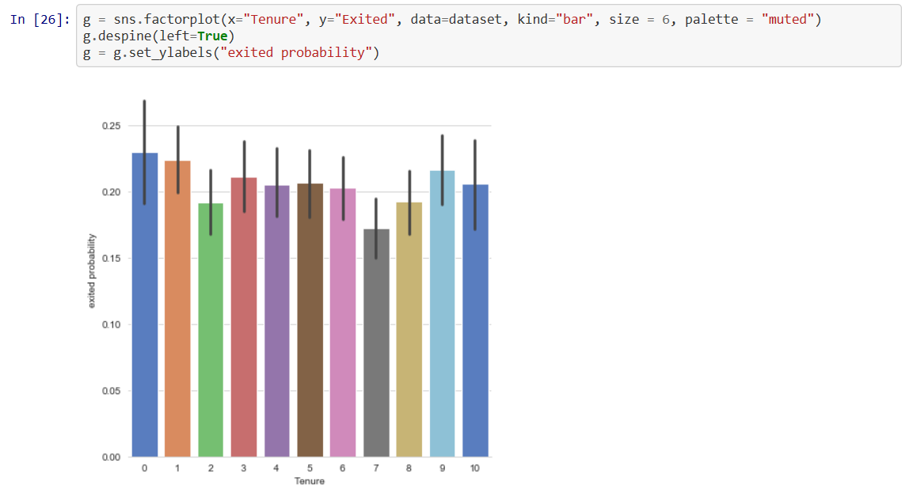
Tenure Vs Exited

Slide 29
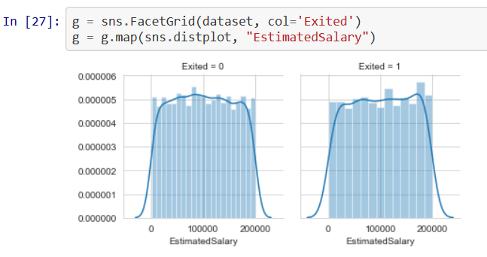
EstimatedSalary Vs Exited

Slide 30
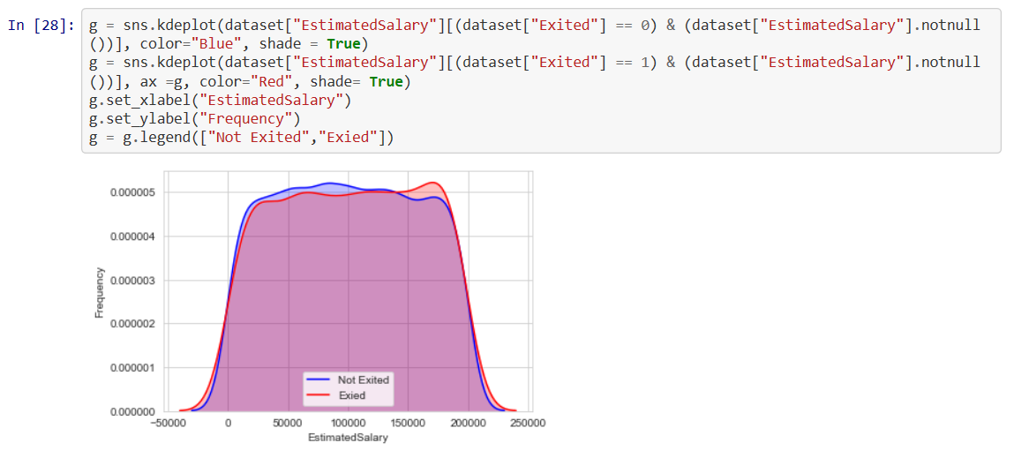
EstimatedSalary Vs Exited

Slide 31
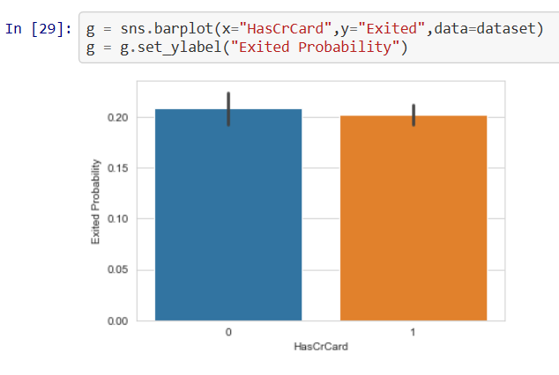
HasCrCard Vs Exited

Slide 32
建模型
4.1 CatBoost
4.2 XGBoost
4.3 LightGBM
4.4 Ensemble
Notes:
分析完資料我們就要開始建模型，這裡我們決定要用三個非常夯的classifier，就是CatBoost, XGBoost,跟LightGBM，而且最後我們還有做了ensemble，雖然我們用的每個模型本身就已經是ensemble的model了，但是我們還是把ensemble的model再ensemble
我們本來有試著調每個模型的參數，但是發現很難再調得比原本的更好，所以我們決定要做三個model使用預設參數的比較
所以這裡我們總共做了兩件事情：一個是三個modle分別的預測分數跟ensemble的比較，二是三個model做5個fold的cross validation，比較三個model的效率跟效能。

Slide 33
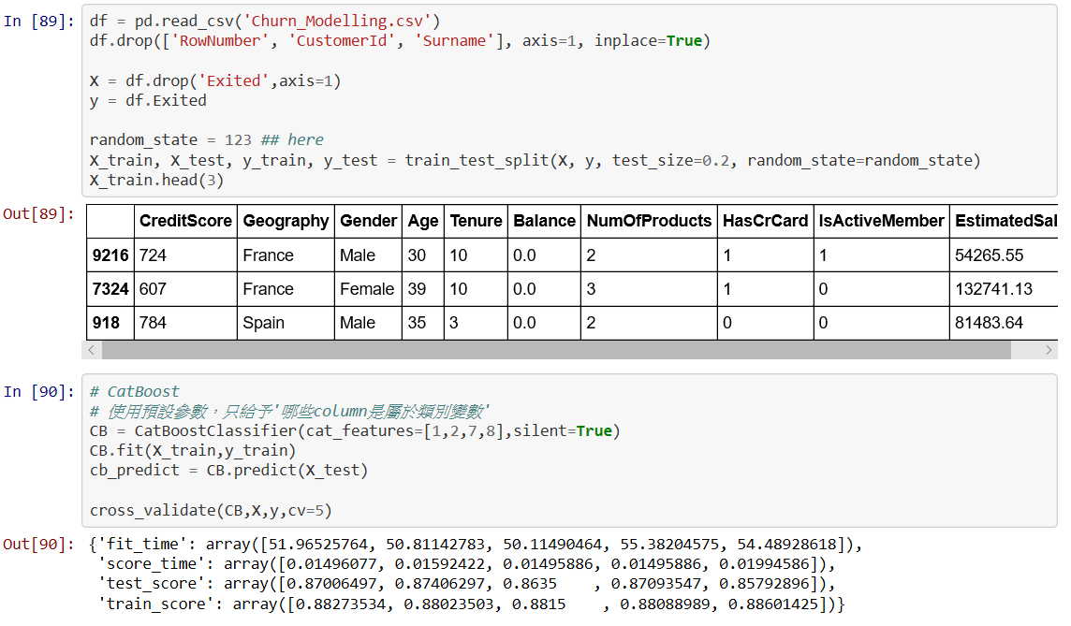
CatBoost
CatBoost本身就可以處理類別資料，這裡我們是直接把沒有處理過的資料丟進去。
Notes:
CatBoost的cat指的是category，它主打的就是它可以直接fit類別的變數，也就是你不需要特地換成dummy varible就可以直接fit類別的資料，你只需要告訴他哪些feature是類別變數就可以了。

Slide 34
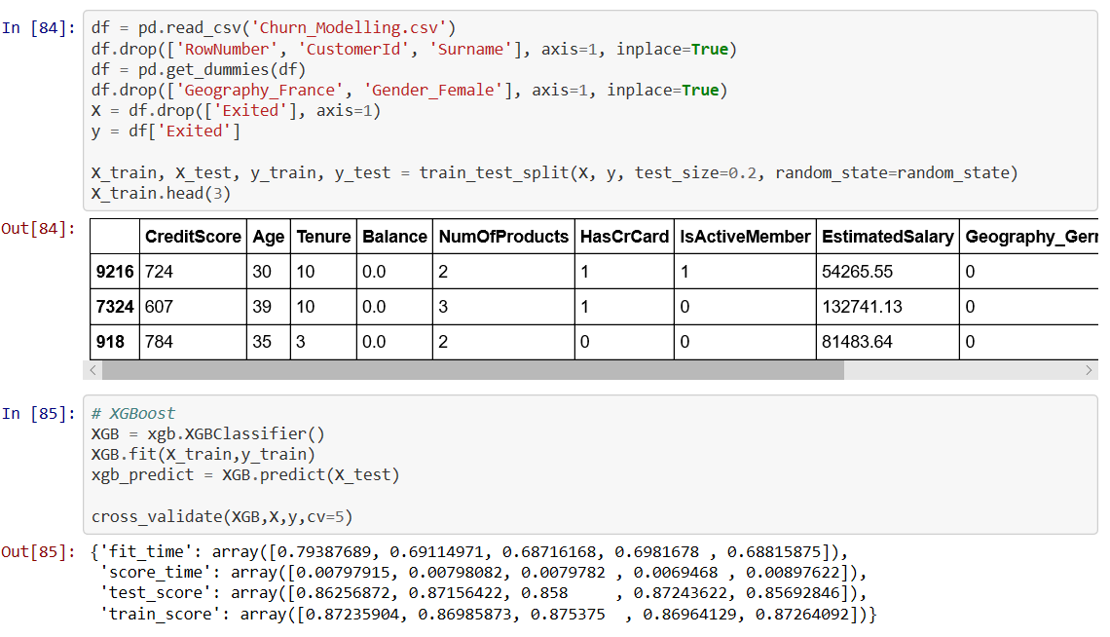
XGBoost
Notes:
另外兩個model我們就換回dummy varible，還有要drop掉一個地區跟一個性別才不會有共線性的問題。

Slide 35
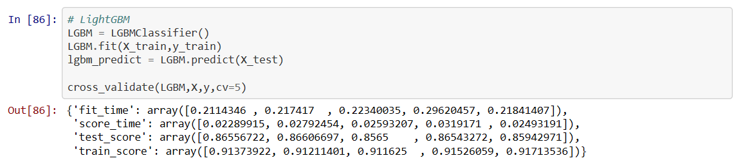
LightGBM
Notes:
接下來我們就要來看這三個model分別train了同樣的8000筆資料，再predict同樣2000筆資料，我們要來比較他們之間的分數跟voting之後的分數。

Slide 36
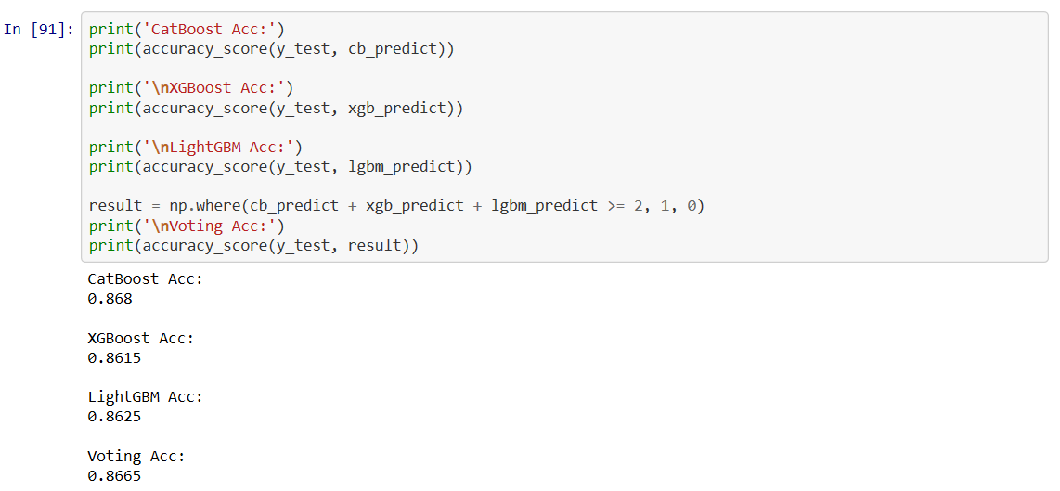
Ensemble
Notes:
最後最高分的是CatBoost的0.868，再來是voting是0.8665，然後是LGBM，最後才是XGBoost，雖然網路上好像比較多人用XGBoost，但是我們做出來的結果XGBoost還是輸了一點點

Slide 37
結果統整與改進
5.1 CatBoost, XGB, LGBM 比較
5.2 三者預測相關性
Notes:
最後我們要再來統整一下，我們剛剛不是說有做5個fold的CV嗎？

Slide 38
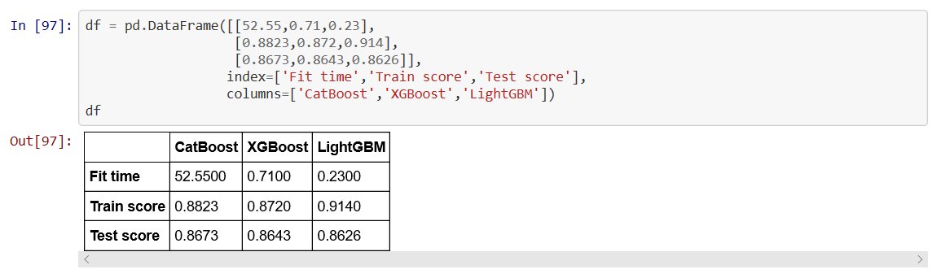
CatBoost, XGB, LGBM 比較
Notes:
這是我們結果的整理，雖然catboost最後得分比較高，但是，它的訓練時間也比別人長了很多，它train 8000筆資料平均要花52秒，是LGBM的250倍。
Train跟test的分數catboost跟xgboost都沒有差很多，只有LGBM training data的分數特別高，不知道是不是有一點overfitting
這裡test的分數xgboost就有贏lgbm了，是第二名
所以這裡我們做出來，結果跟時間是呈正比的，結果越好花的時間也越多。

Slide 39
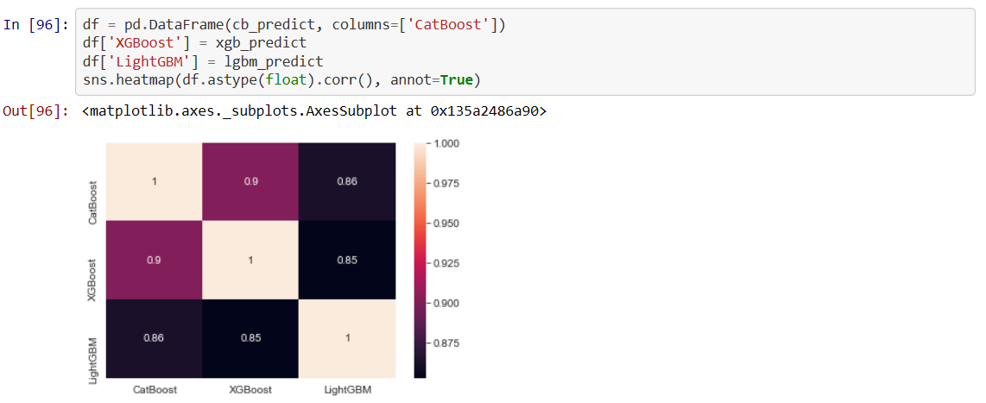
三者預測相關性
其實三個分類模型的預測結果相關性還是偏高的，這也可能是Ensemble的結果沒有更好的原因，或許使用多個較弱而較不那麼相似的分類器來做ensemble效果會比我們使用這三者還要好。在未來若希望再進一步提升結果，這將是一個可以著手的地方。
Notes:
最後最後我們要探討一下ensemble失敗的原因，所以我們就畫了這個圖，這是三個model預測結果的相關性，老師不是有說嗎?什麼拿25個準確率0.65的classifier來vote，犯錯的機率只有0.06，但是前提是要他們之間是獨立的，那我們這個，看起來就超相關，可能因為他們都是boosting的model，如果要做ensemble的話可能多找幾個弱一點、不一樣一點的classifier來做結果會較好，這是我們覺得可以再努力的方向。

Slide 40
感謝大家的觀看

